Slide 1
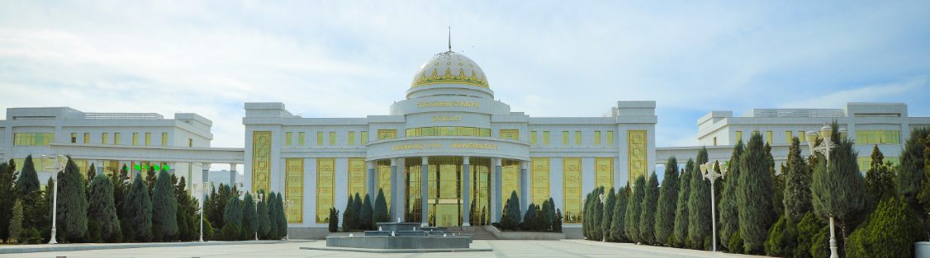


Döş- ýaýjyk, akromial-ýaýjyk we çigin bogunlary, olaryň gurluş ayratynlyklary. Tirsek bogny. Bilek süňkleriniň özara birleşmeleri. Penje süňkleriniň birleşmeleri, olaryň gurluşy.
MYRAT GARRYÝEW ADYNDAKY TÜRKMENISTANYŇ DÖWLET LUKMANÇYLYK UNIWERSITETI
Adam anatomiýasy, topografik anatomiýa we operatiw hirurgiýa kafedrasynyň mugallymy Y.B.Abdyýew
Adam anatomiýasy dersi

Slide 2
Talybyň bilmeli maglumatlary:
1. Döş-ýaýjyk, akromial-ýaýjyk bogunlaryny emele getirip, olaryň bogun üstlerini, baglaýjylaryny, hereketlerini bilmeli.
2. Tirsek, bilek-goşar, orta goşar, goşar-aýa, aýa-falang, falangara bogunlarynyň bogun üstlerini, bogun şekillerini, baglaýjylaryny, hereketlerini bilmeli.

Slide 3
Talyp başaryp bilmeli:
Egin guşaklygynyň bogunlaryny preparatlarda görkezip, şekillerini, baglaýjylaryny, hereketlerini aýdyp başarmaly.
Bilek we penje süňkleriniň özara birleşmelerini atlandyryp, baglaýjylaryny görkezip, hereketlerini aýdyp başarmaly.

Slide 4
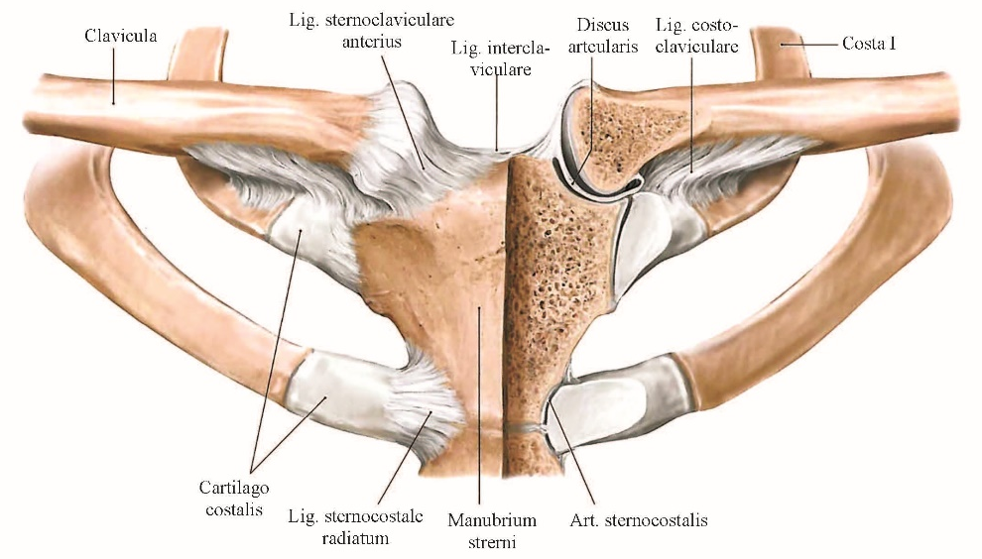
Döş-ýaýjyk bogny

Slide 5
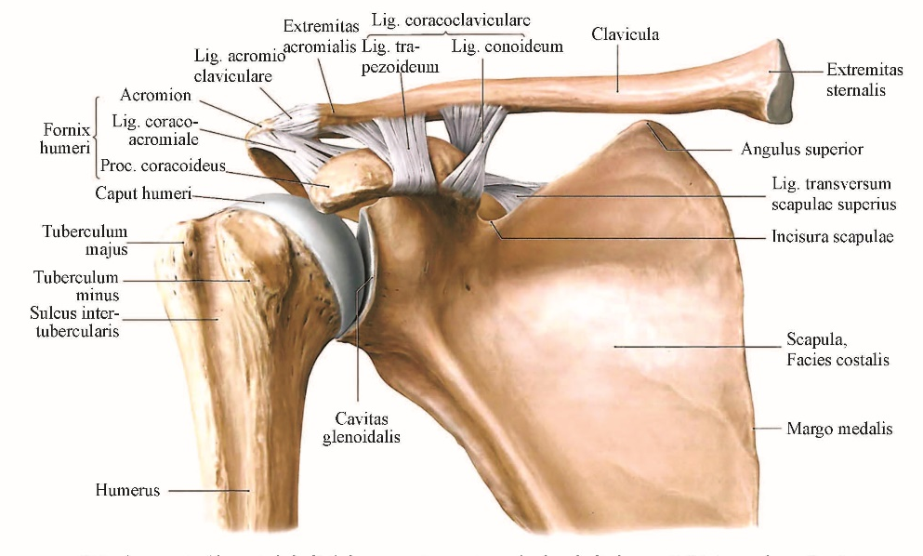
Çigin bogny

Slide 6
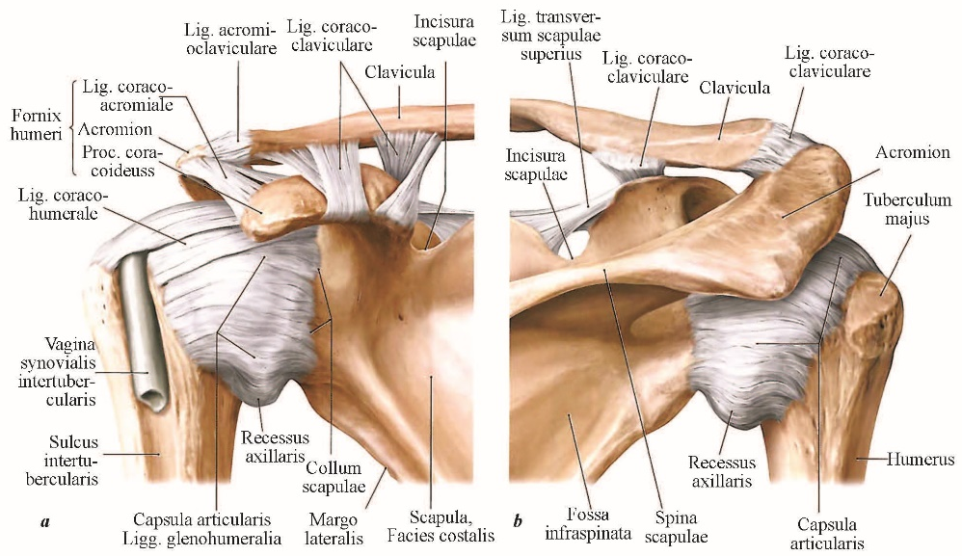
Çigin bogny

Slide 7
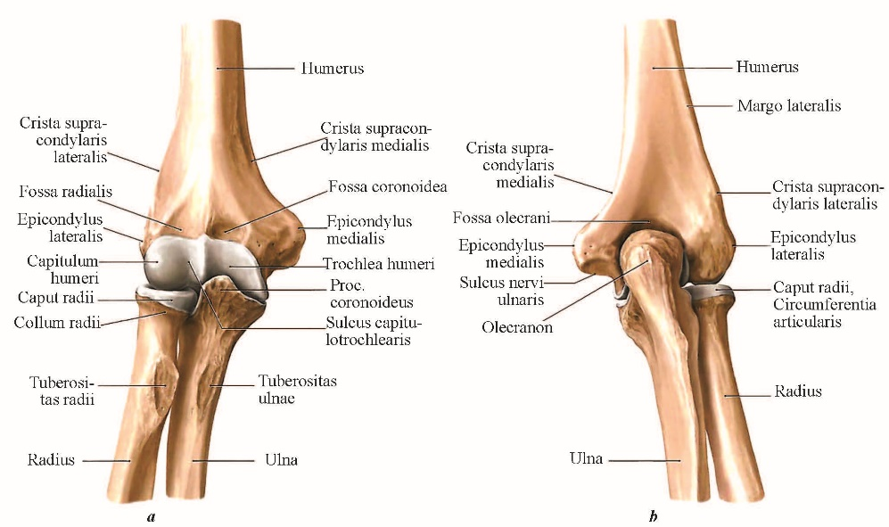
Tirsek bogny
(articulatio cubiti)

Slide 8
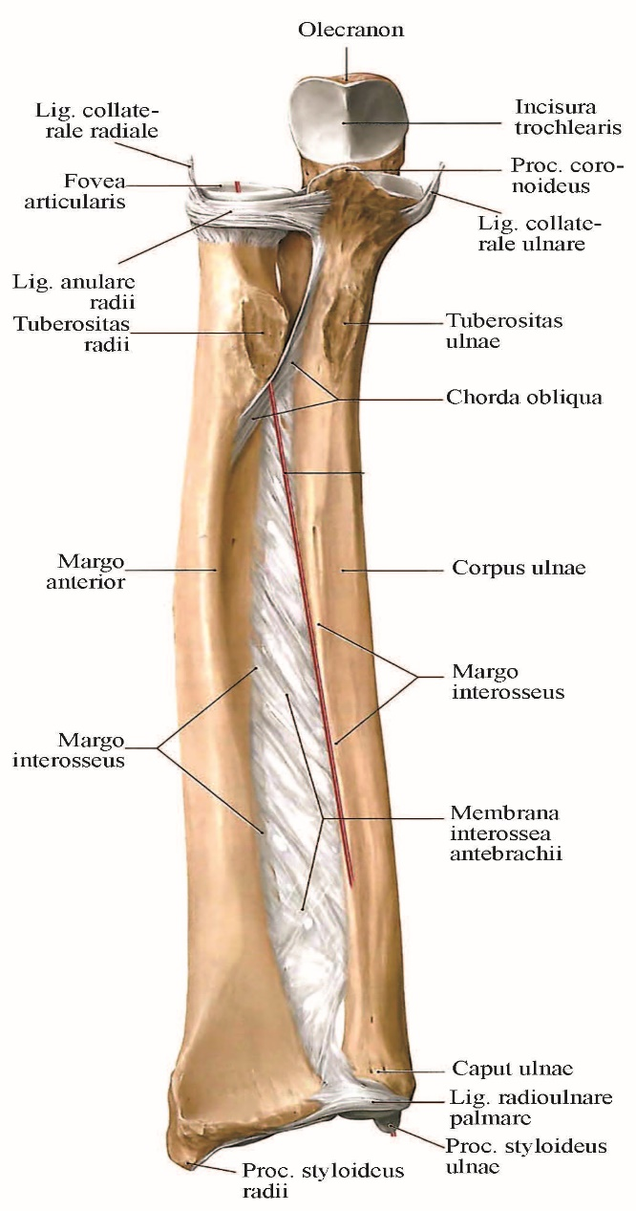
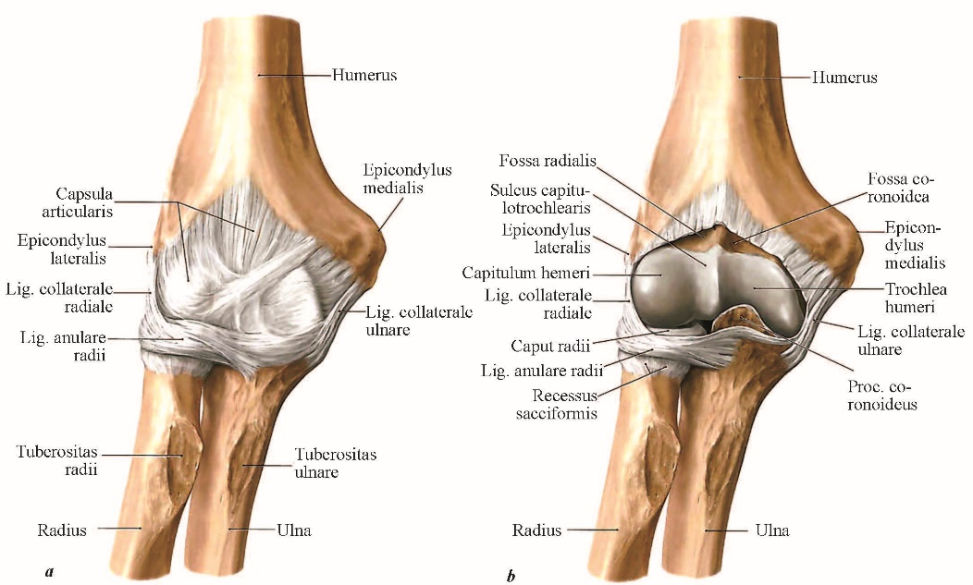
Tirsek bogny
(articulatio cubiti)

Slide 9
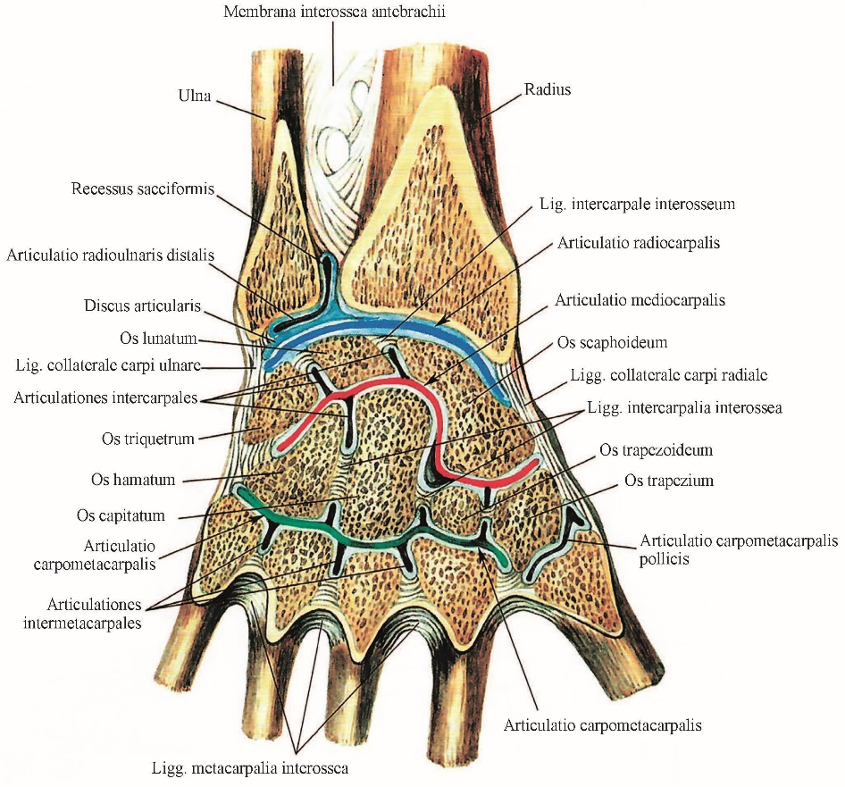
Penje süňkleriniň birleşmeleri

Slide 10
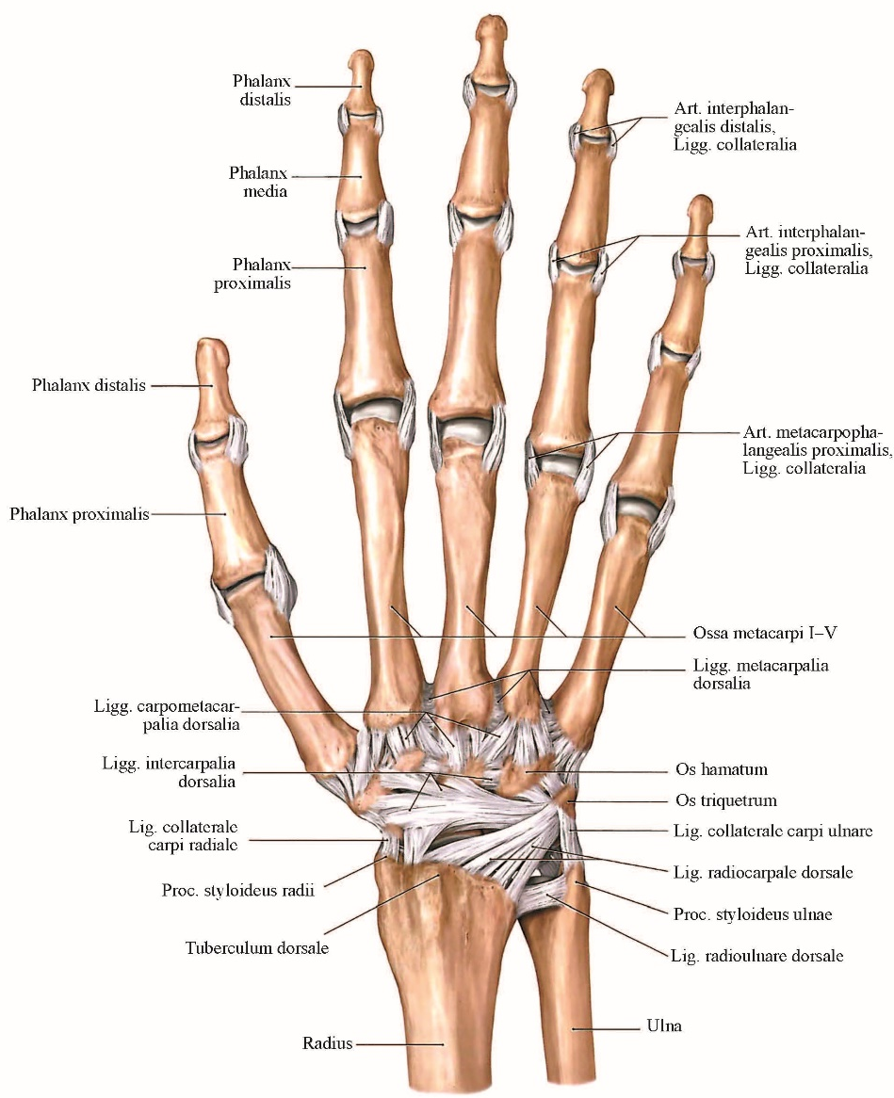
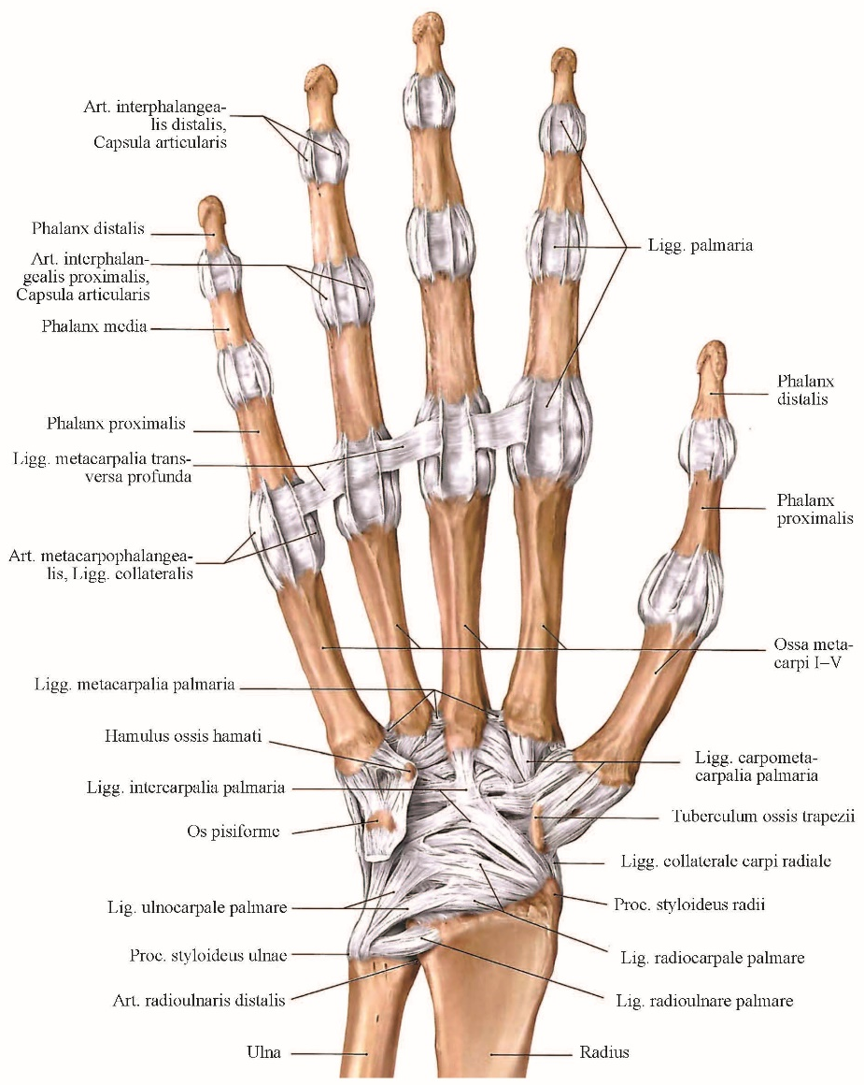
Penje süňkleriniň birleşmeleri

Slide 11
Test
1. Egin guşaklygynyň bogunlary:
a) döş-ýaýjyk ,gapyrga-ýaýjyk bogunlary;
b) döş-ýaýjyk, akromial-ýaýjyk bogunlary;*
ç) döş-gapyrga, akromial-ýaýjyk bogunlary.
2. Döş-ýaýjyk bognunyň bogun üstleri:
a) ýaýjygyň döş ujy we pilçäniň akromionyň bogun üsti;
b) ýaýjygyň döş ujy we döş süňküniň ýaýjyk gädigi;*
ç) pilçäniň bogun oýy we ýaýjygyň akromial ujy.

Slide 12
3. Döş-ýaýjyk bognunyň baglaýjylary:
a) öňki we yzky döş-ýaýjyk, gapyrga-ýaýjyk, ýaýjygara baglaýjylar;*
b) döş-gapyrga, gapyrga-ýaýjyk baglaýjylary;
ç) öňki we yzky örtüji perdeler, döş-ýaýjyk baglaýjysy.
4. Akromial-ýaýjyk bognunyň bogun üstleri:
a) ýaýjygyň döş ujy we pilçäniň akromionynyň bogun üsti;
b) ýaýjygyň akromial ujy we pilçäniň akromionynyň bogun üsti;*
ç) döş süňküniň gädigi we ýaýjygyň akromial ujy.

Slide 13
5. Akromial-ýaýjyk bognunyň baglaýjylary:
a) akromial-ýaýjyk, çüňk-ýaýjyk, çüňk-akromial, ýokarky we aşaky kese pilçe baglaýjylary;*
b) çüňk-akromial, ýokarky we aşaky kese pilçe baglaýjylary;
ç) akromial-ýaýjyk, çüňk-ýaýjyk baglaýjylary.
6. Egin bognunyň bogun üstleri:
a) piçäniň gädigi, egin kellejigi;
b) pilçe çöketligi, egin süňküniň kellejigi;*
ç) pilçe çöketligi, egin süňküniň ýumrylary.

Slide 14
7. Egin bognunyň hereketleri:
a) egmek, ýazmak, daşlaşdyrmak, ýakynlaşdyrmak,aýlamak, töwerekleýin hereket;*
b) egmek, ýazmak, daşlaşdyrmak, ýakynlaşdyrmak;
ç) aýlamak, töwerekleýin hereket.
8. Egin bognunyň baglaýjylary:
a) döş-ýaýjyk, akromial-ýaýjyk;
b) çüňk-akromial, döş-gapyrga;
ç) çüňk-egin.*

Slide 15
9. Tirsek bognuny emele getirýän bogunlar:
a) egin-bilek, egin-tirsek, proksimal bilek-tirsek;*
b) egin-bilek, egin-tirsek;
ç) proksimal we distal bilek-tirsek bogunlary.
10. Tirsek bognunyň baglaýjylary:
a) çüňk-egin,bilek we tirsek sowa baglaýjylary;
b) bilek we tirsek sowa, bilegiň halka görnüşli baglaýjylary;*
ç) bilegiň halka görnüşli baglaýjysy.

Slide 16
Ulanylan edebiýatlar:
Serdar Berdimuhamedow. Ýaşlar-Watanyň daýanjy – Aşgabat: Türkmen Döwlet neşirýat gullugy, 2023
Serdar Berdimuhamedow. Änew – müňýyllyklardan gözbaş alýan medeniýet – Aşgabat: Türkmen Döwlet neşirýat gullugy, 2024
Berdimuhammedow G.M we baş.Medisina terminleriniň rusça-latynça- türkmençe sözlügi,Aşgabat-2000ý.
Haidowa.R.P. Gullyýewa.A.M. Adam anatomiýasy I okuw kitaby, Aşgabat- 2010ý.
Haidowa.R.P. Atajanowa.G.D. Osteologiýa okuw gollanmasy, Aşgabat-2019ý.
Hudaýberdiýew.J Anatomiýa terminleriniň latynça-rusça-türkmençe sözlügi, Aşgabat-1974ý.
Худайбердыев.Д Методическое пособие по возрастной остеологии артрологии синдесмологии и миологии Ашгабад-1981г.
Синельников.Р.Д Атлас Анатомии человека, I Том, М. 2016г.
Сапин.М.Р. и соавторы Анатомия человека М. 2004г.
Привес.М.Г Анатомия человека, М. 1985г.
Михайлов.С.С, Чукбар.А.В, Цыбулькин.А.Г Анатомия человека пятое издание I Том М. 2013г.
Myradowa.M.S, Gulyýewa.T.H, Tokgaýew.N.T, Adam fiziologiýasy okuw kitaby, Aşgabat-2005ý

Slide 17
Diňläniňiz üçin köp sagboluň!

